Slide 1
Центр охраны репродуктивного здоровья детей и подростков «Ювентус+»
Опыт работы по улучшению репродуктивного потенциала региона по модели «медик-пациент-семья»: профилактика абортов
Коптева Е.В., заведующая «Ювентус+»,
Челябинская область,
ГАУЗ «ЦОМиД г. Магнитогорск»
2024 г.

Slide 2
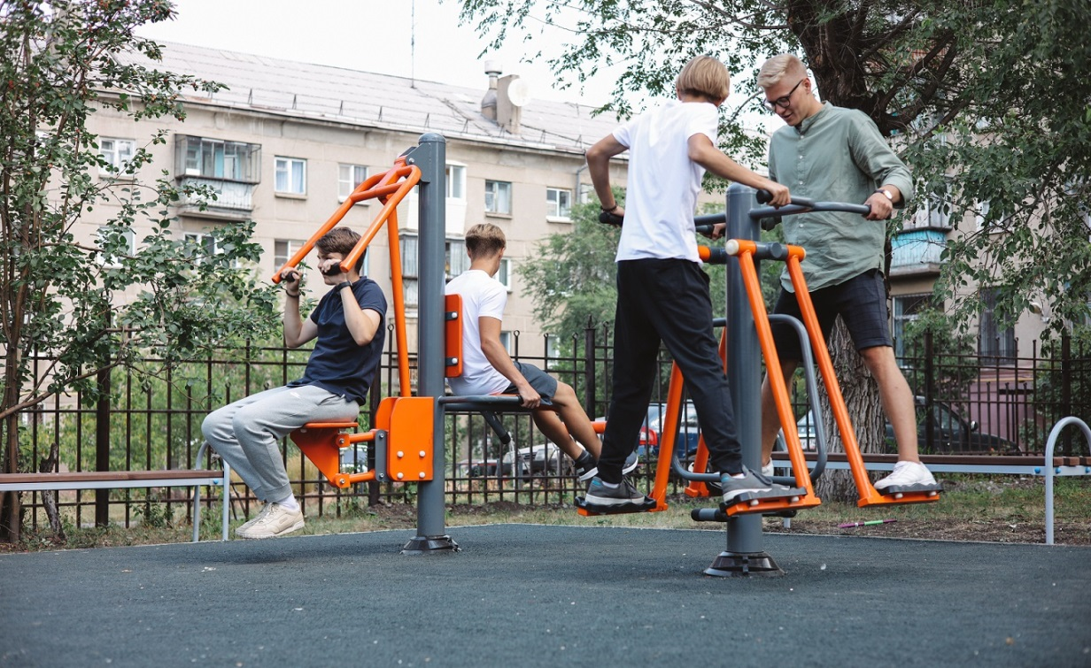
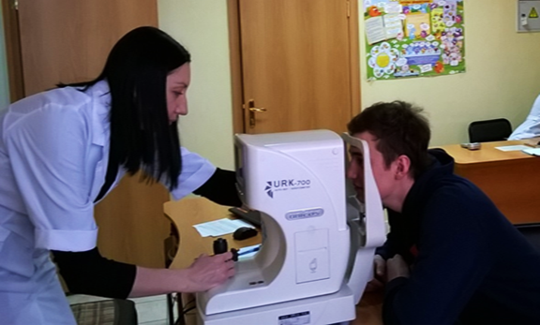
Центр «Ювентус +» - гордость детского здравоохранения региона
Центр охраны репродуктивного здоровья детей и подростков «Ювентус+» был организован в городе Магнитогорске в 2000 году и до настоящего времени является уникальным для УрФО в плане организации комплексного наблюдения за репродуктивным здоровьем молодого поколения.
На базе проводятся ежегодные профилактические осмотры всех подростков города Магнитогорска, начиная с 14 лет.
«Ювентус+» – клиника, дружественная к молодежи.

Slide 3
СТРУКТУРА «ЮВЕНТУС +»
Основные нормативные документы, регламентирующие работу ЦОРЗДиП
Врач игло-рефлексотерапии
Кабинеты приема
врачей-специалистов
Врач сексолог
Врач психиатр-нарколог
Акушер-гинеколог для
несовершеннолетних
Приказ Министерства здравоохранения РФ от 20 октября 2020г. №1130н «Об утверждении Порядка оказания медицинской помощи по профилю «акушерство и гинекология».
Приказ Министерства здравоохранения РФ от 7 марта 2018г. №92н «Об утверждении Положения об организации оказания первичной медико-санитарной помощи детям».
Врач психиатр подростковый
Детский уролог-андролог
Косметолог - дерматовенеролог
Кабинет психолога
и телефон доверия
Невролог
Педиатр
Кабинет ультразвуковой
диагностики
Эндокринолог
Лаборатория
Офтальмолог
Кольпоскопичекий кабинет
ФТЛ
Лор
Регистратура
Справочное
ЛФК
Травматолог
Кабинет
медицинской статистики
Хирург детский
Центр здоровья
Административно-
хозяйственная служба

Slide 4
Миссия «Ювентус +» - забота о соматическом и репродуктивном здоровье молодого поколения
Центр «Ювентус+» - структурное подразделение ГАУЗ «Центр охраны материнства и детства г. Магнитогорск», работает в тесном взаимодействии с его детскими поликлиниками, многопрофильным стационаром, женской консультацией, перинатальным центром.
Центр охраны репродуктивного здоровья «Ювентус+»
Детские поликлиники (№1, №2, №3, №4, №5)
Многопрофильный стационар
!!!
Перинатальный центр, женская консультация
Главное достоинство работы «Ювентус+» - вместе в круге жизни от рождения и до рождения:
Клинико-диагностический центр
Социальные сети, СМИ, интернет, …
Все новорожденные;
Все дети и подростки;
Все беременные женщины.

Slide 5
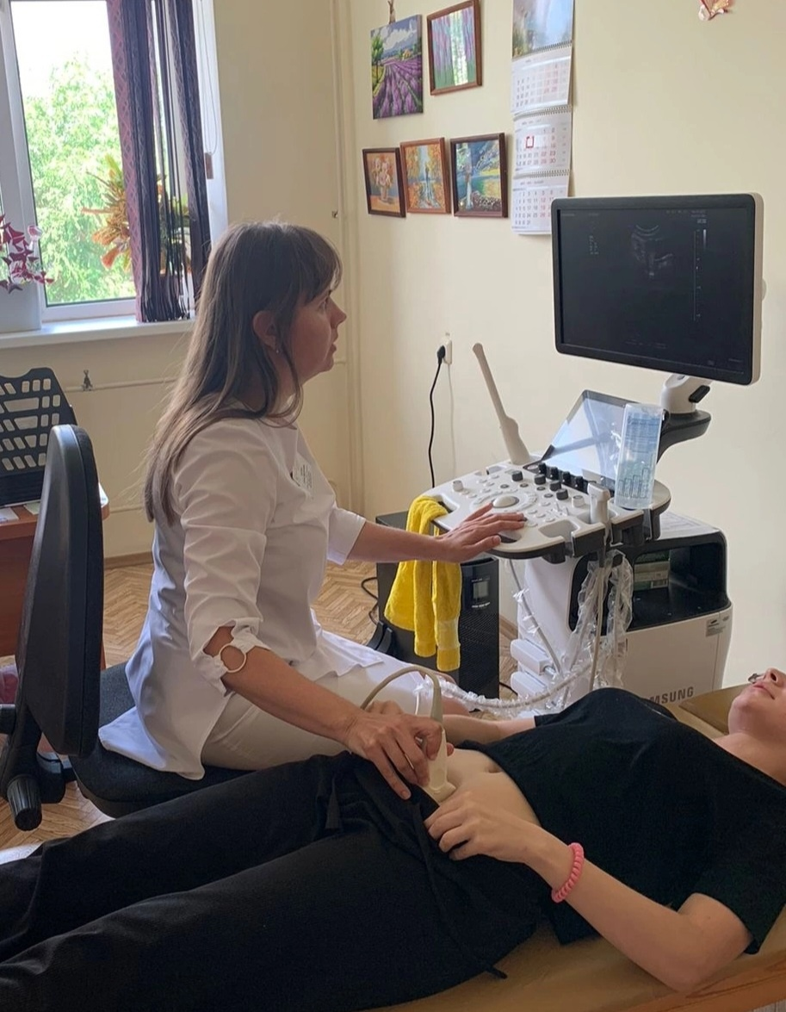
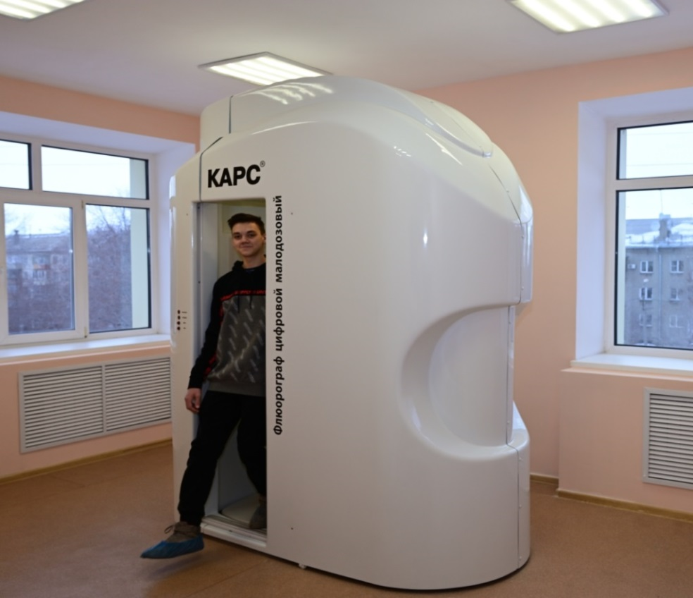
Материально-техническая база «Ювентус+»
Соответствует нормативным документам МЗ РФ. Центр расположен в отдельно стоящем двухэтажном знании в парковой зоне, имеются уличные тренажеры, удобная транспортная доступность и парковка. Оснащение медицинским оборудованием обеспечивает исполнение порядков оказания медицинской помощи.
Участие в реализации национального проекта «Здравоохранение» и необходимость достижения индикативных показателей;
Проведение медицинских осмотров всех подростков города в «Ювентус+»;
Доступные технологии в режиме «зеленого коридора»;
Электронная база здоровья детей и подростков, женщин;
Внегендерная вакцинация ВПЧ;
Режим работы – 7/24/365.

Slide 6
«Ювентус+» – Клиника, Дружественная к Молодежи,
деятельность которой основана на принципах 4 «Д»:
В режиме «нон-стоп» семинары, акции, тренинги:
что такое «здоровый образ жизни»,
«гаджеты и зависимости от них»,
«двигательная активность – это здорово»,
«правильное питание – легко»,
«вред табако-курения и употребление алкоголя».
Охват более 2000 подростков 15+ темой «Бренд – модно быть здоровым».
Индивидуальные тренинги «Остановись! Мы рядом».
Доверие и конфиденциальность
Доступность
Добровольность участия (мы не заставляем идти на прием, а показываем актуальность и важность обращения к специалистам)
Доброжелательность и уважительное
отношение к каждому пациенту
~150 тыс. детей юга Челябинской области
В которую не страшно войти
У врачей которой не стыдно спросить
В которой помогут справиться с любой проблемой

Slide 7
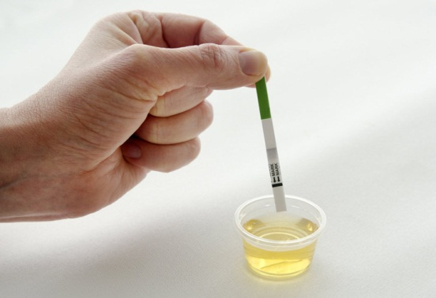
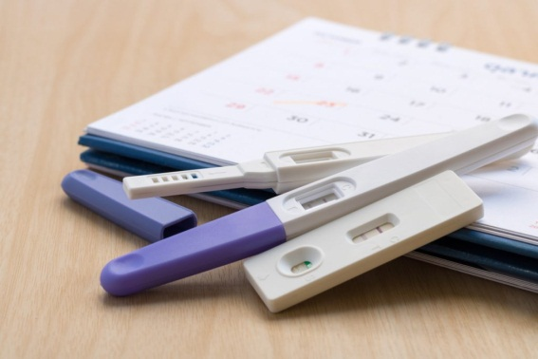
Страх от вопросов без ответа.
При полной доступности информации случается юная беременность, и у подростка начинается КВЕСТ.
Конец личной жизни
Как дальше жить?
Останется ли парень?
Часто в семье непонимание, “шум”
Шок для родителей
Страх абортов и его последствий
Шок и неожиданность для родителей и близких
Осуждение окружающих
Как сказать родителям?

Slide 8
Разрешение страхов девушки-подростка.
Девушка проходит КВЕСТ вместе с психологом, организуется общение с представителем Магнитогорской епархии.
На вопрос «быть или не быть» отвечаем мультидисциплинарно в рамках регламентированных 48 часов тишины. В режиме «клиника одного дня» максимально быстро осуществляется обследование несовершеннолетней беременной.
Акушер-гинеколог
Эндокринолог
Педиатр
Офтальмолог
Клинико-диагностическая лаборатория
Работа с семьей подростка
Центр «кризисной» беременности

Slide 9
Вместе – мы сила!!!
У исхода юной беременности лишь два пути:
?
?
?
Я -
МАМА
СЕЙЧАС !!!!
БУДУ КОГДА-ТО, НО НЕ
СЕЙЧАС !!!!
?
?
?

Slide 10
«Я – мама сейчас»
Заботливо психологом/социальным работником передается на специализированный прием ЖК ЦОМИД для несовершеннолетних беременных.
Круговорот жизни бесконечен...
Мы в «Ювентус+» ожидаем юную маму для обсуждения культуры контрацепции после родов.
За годы работы «Ювентус+» более 200 юных мам начали летопись своего пути с нашим девизом – «Подари жизнь!».

Slide 11
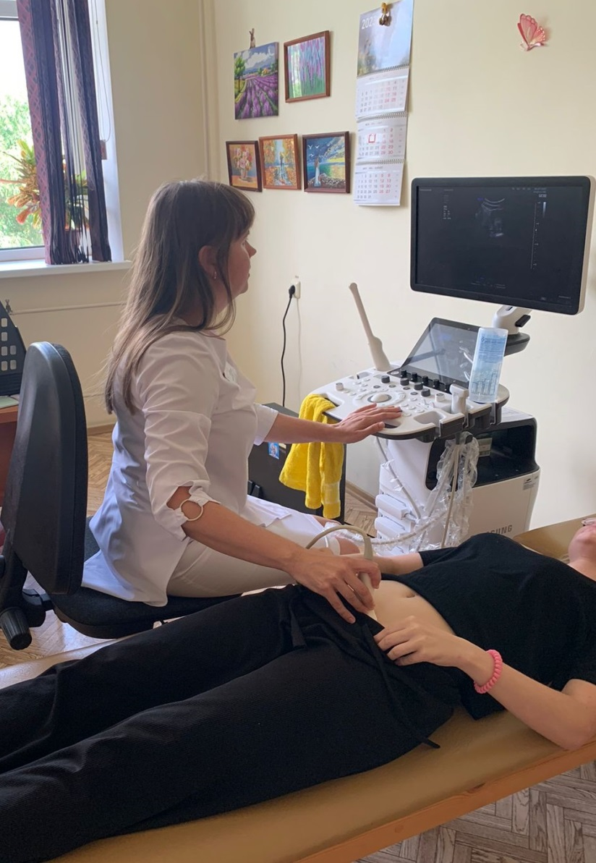
«Буду мамой когда-то, но не сейчас»
Такое решение мобилизует специалистов «Ювентус+» (акушера-гинеколога, психолога, педиатра) на сохранение репродуктивной функции подростка.
С 2018 года используем только медикаментозное прерывание беременности в условиях стационара «ЦОМИД».
С использованием всех необходимых юридических документов беременность прерывается.
Последующая реабилитация (в том числе гормональная) ведется с соблюдением принципов работы «Ювентус+» - БЕСПЛАТНО.

Slide 12
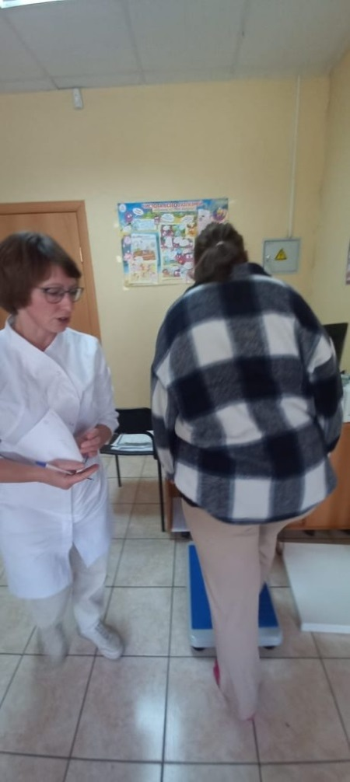
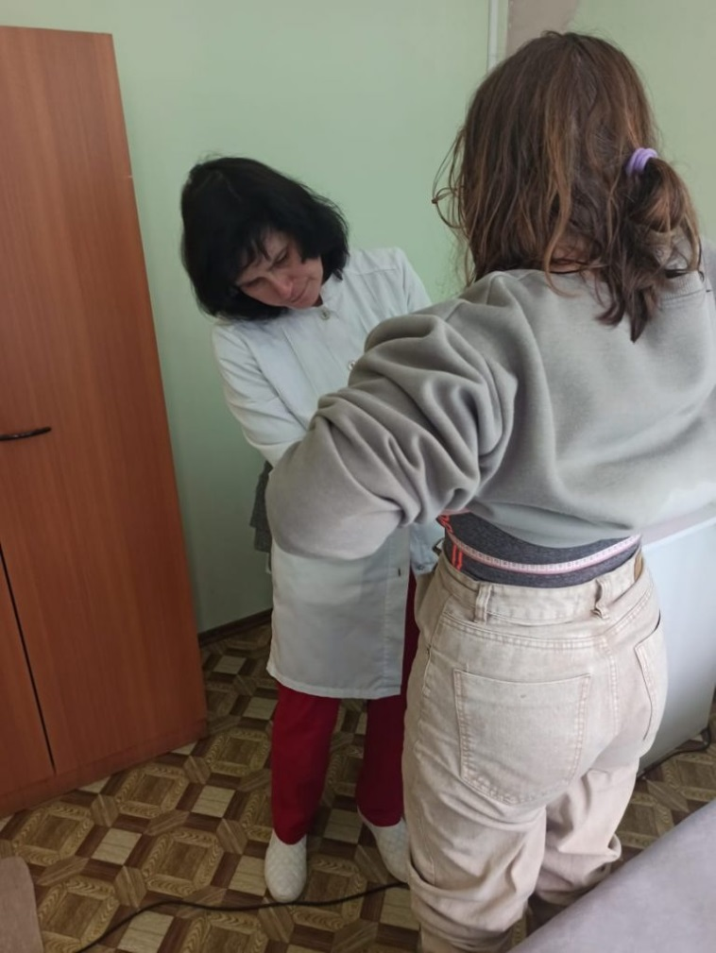
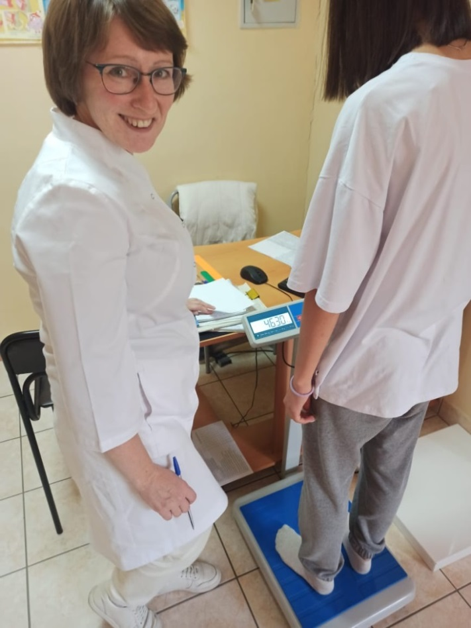
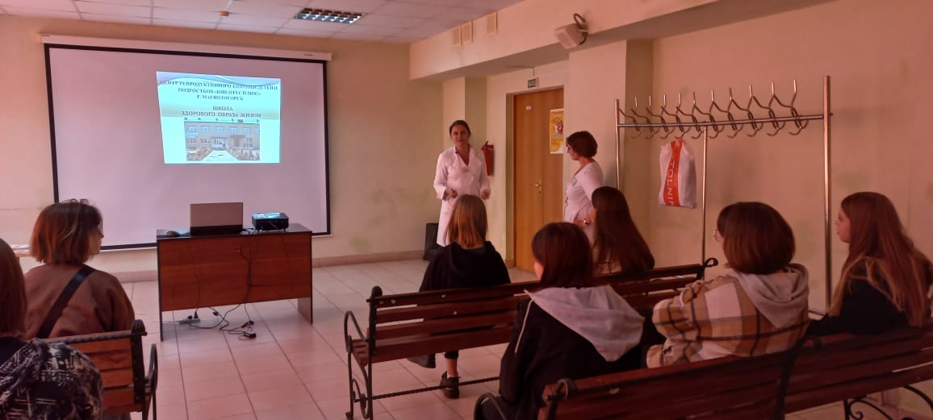
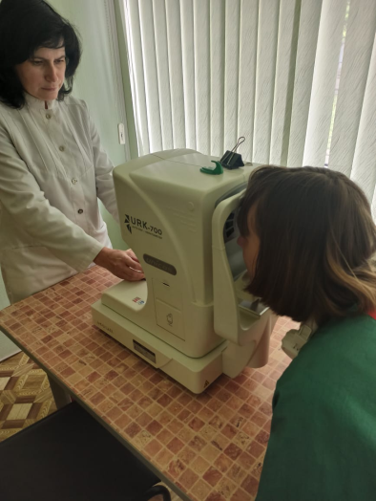
Новые проекты центра «Ювентус +»
Консультации детей, находящихся под опекой:
Совместно со специалистами управления социальной защиты населения Администрации г. Магнитогорска организованы консультации несовершеннолетних, находящихся под опекой:
осмотр и консультацию врача-педиатра,
оценку физического развития в кабинете «здоровья»,
проверку зрения,
профилактика рискованного поведения
обучение воздержанию,
при необходимости совместно с опекунами назначаются даты дальнейших обследований и посещений врачей-специалистов.
«Контрольное взвешивание»:
Подростки с отклонением веса приглашаются на повторные приемы.

Slide 13
За 24 года работы центра команде удалось увеличить репродуктивный потенциал в регионе путем снижения нежелательных юных беременностей.

Slide 14
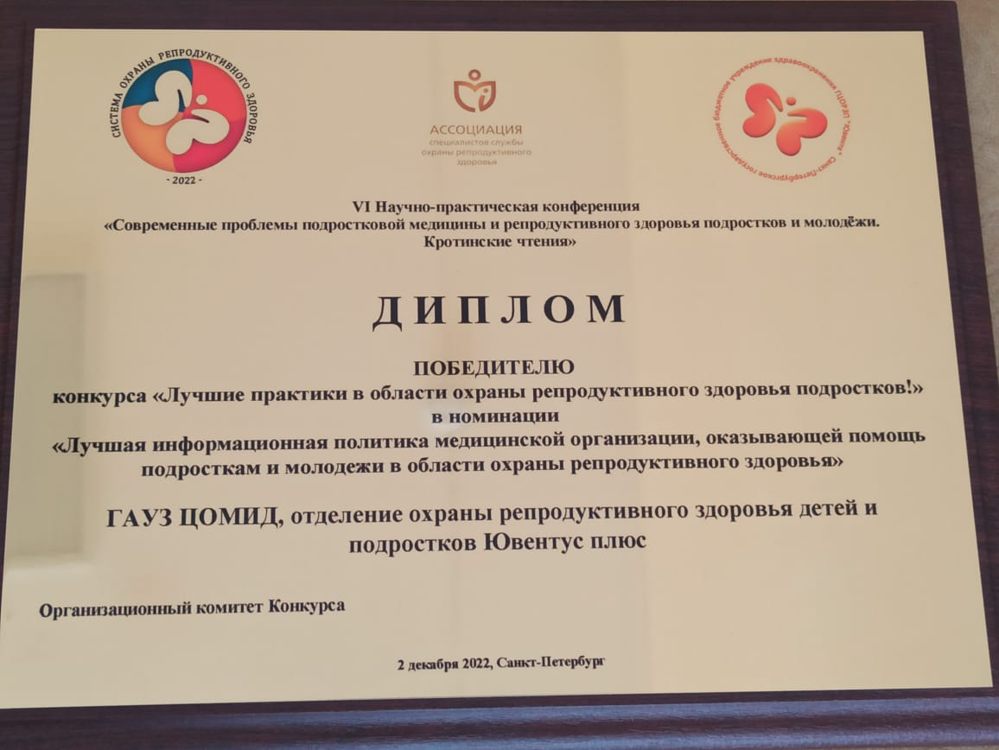
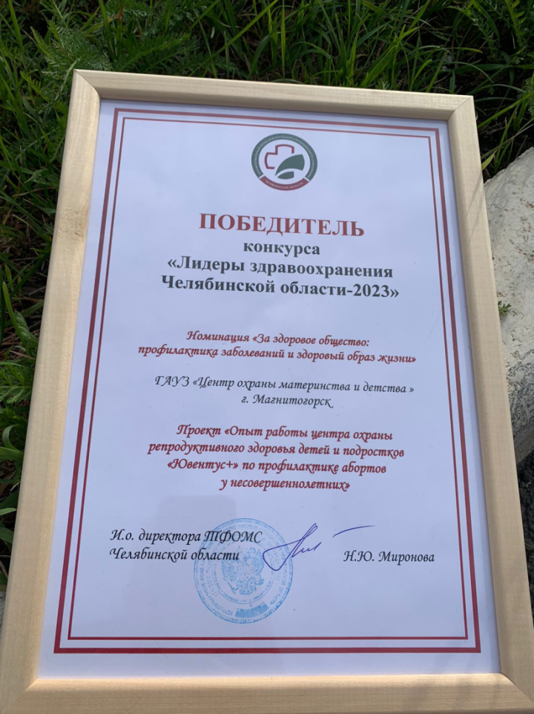
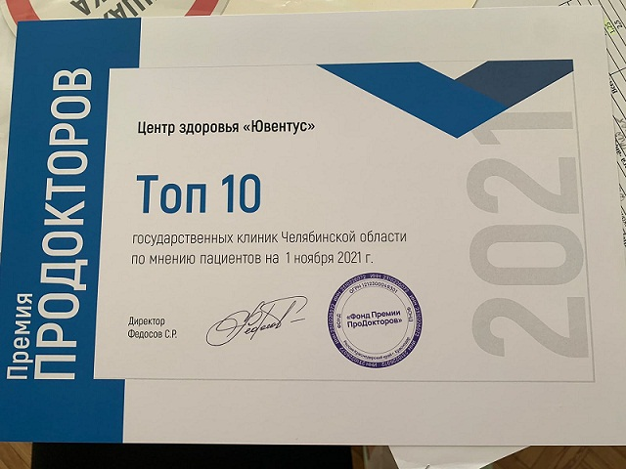
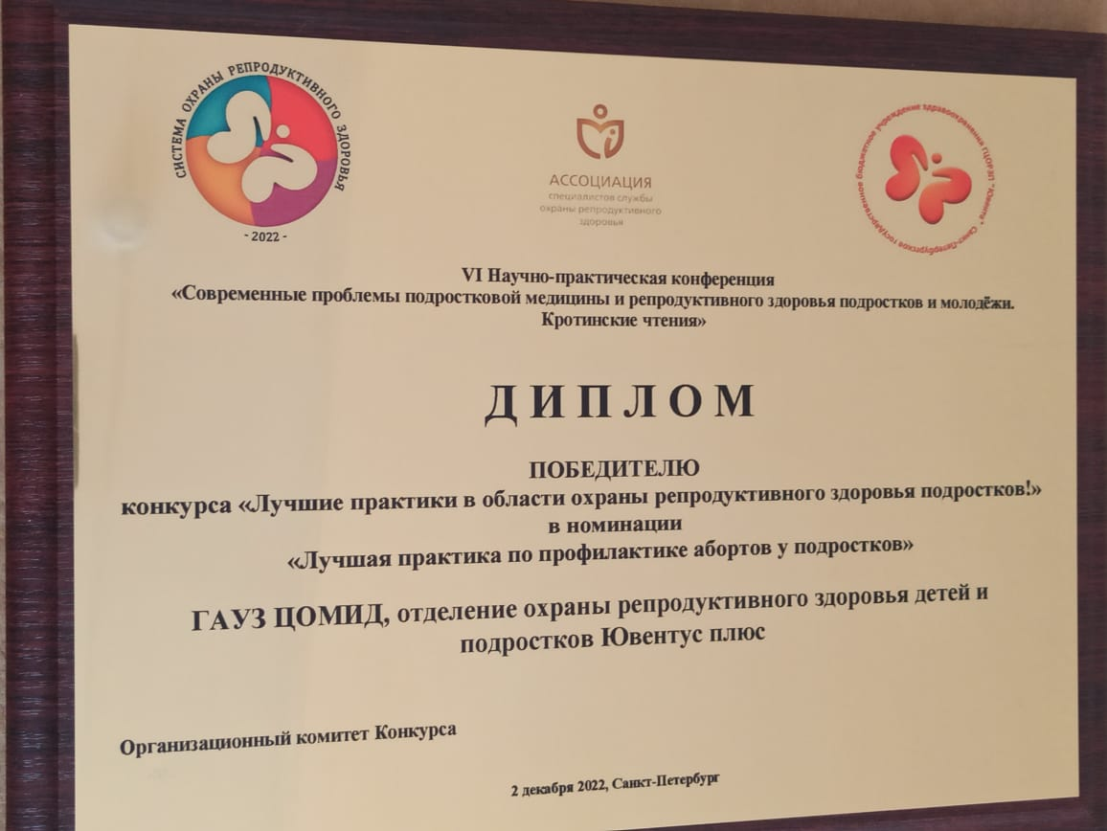
ВЫВОДЫ
«Ювентус+», в структуре крупной многопрофильной МО ГАУЗ «ЦОМиД», позволяет обеспечить доступность, преемственность и качество оказания помощи.
Показатели эффективности работы «Ювентус+» за период 2000-2023гг.:
- снижение абсолютного количества случаев подростковой беременности в 5,8 раза (33,6 и 9,6 на 1000 чел. соответственно);
- снижение количества медицинских абортов (в 12,5 раз снизился показатель соотношения аборты/роды: с 3,0 до 0,24 соответственно);
Взаимодействие МО с МЗ ЧО, медицинским университетом ЮУрГМУ и НКО обеспечивает эффективность работы по сохранению репродуктивного здоровья детей и подростков;
Необходимо вернуть специальность «подростковый врач».
Инвестиции в здоровье подростков дают тройную доходность:
здоровые подростки сегодня;
здоровые взрослые завтра;
здоровое поколение в будущем.

Slide 15
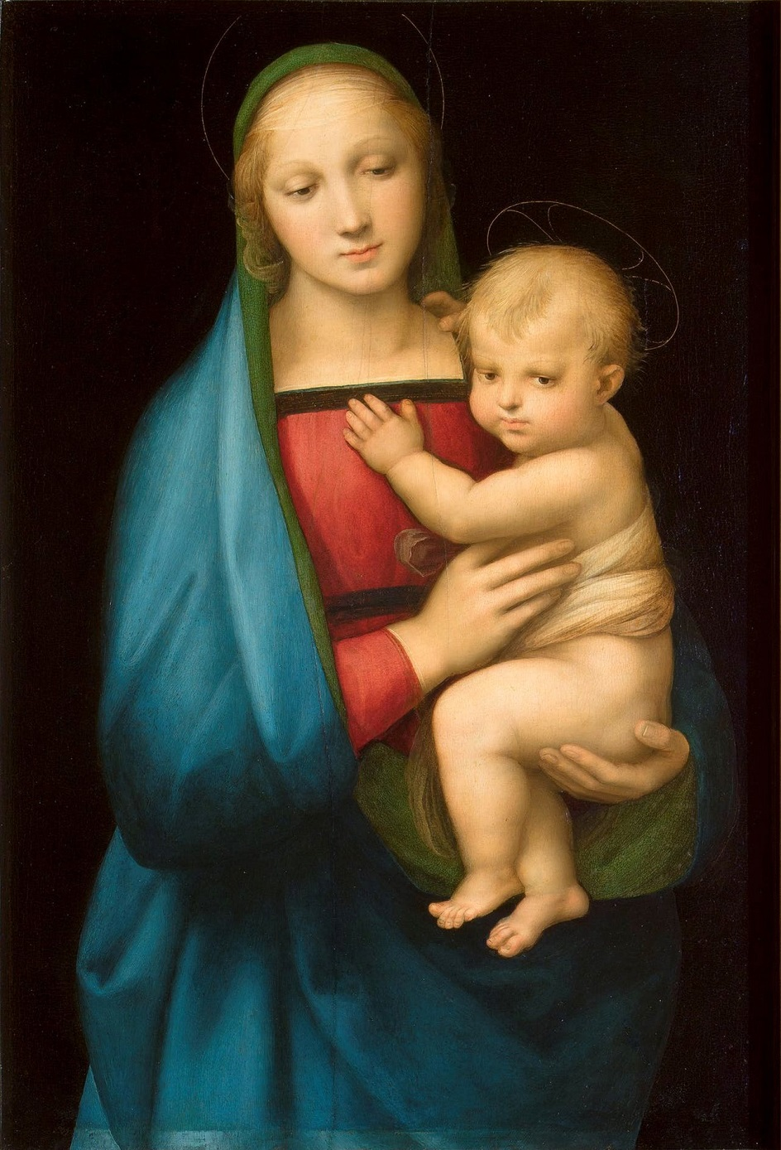
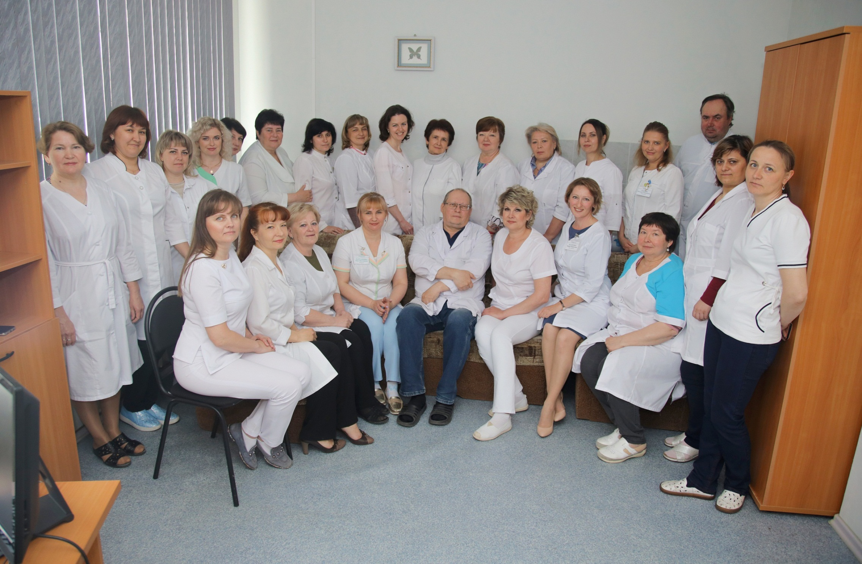
Мы те, кому не все равно!
Полотно написано Рафаэлем в 1504-1505 годах во Флоренции. Модели на этой картине 15 лет.

